Slide 1
UNIVERZITA PARDUBICE FAKULTA CHEMICKO TECHNOLOGICKÁ
Ústav chemie a technologie makromolekulárních látek. Oddělení nátěrových hmot a organických povlaků.
Formulace antikorozních nátěrových hmot se synergickým působením kovového zinku a pigmentů s obsahem hořčíku.
Miroslav Kohl
15.11.2021
XIV. konference Pigmenty a pojiva Seč, hotel Jezerka 15. – 16. 11. 2021

Slide 2
Cíl práce.
Snížení obsahu zinku v zinkem pigmentovaných organických povlacích při využití pigmentů s obsahem hořčíku.
Zachování vysoké korozní odolnosti.
Z ekologických důvodů.
Z ekonomických důvodů.
Studium synergického efektu.
XIV. konference Pigmenty a pojiva Seč, hotel Jezerka 15. – 16. 11. 2021

Slide 3
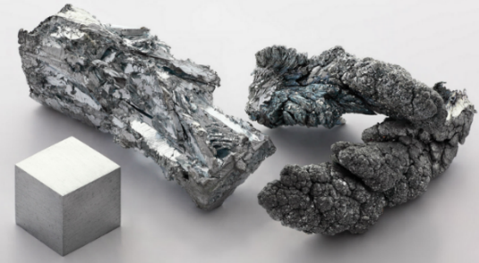
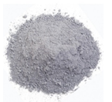
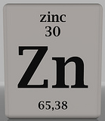
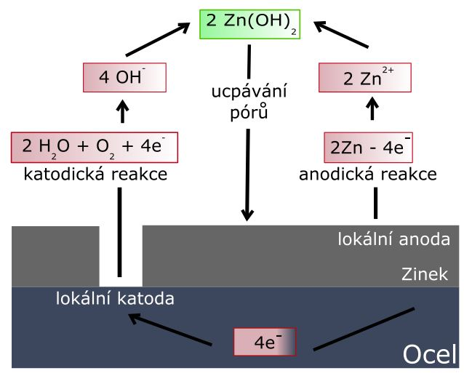
Organické povlaky s obsahem kovového zinku.
Zinek.
Charakteristika povlaků s obsahem kovového zinku.
Katodická ochrana
Snížení obsahu kovového zinku v povlacích.
Pigmenty s obsahem hořčíku.
XIV. konference Pigmenty a pojiva Seč, hotel Jezerka 15. – 16. 11. 2021

Slide 4
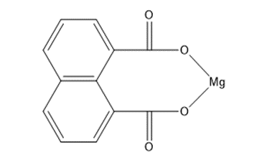
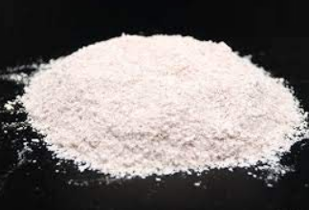
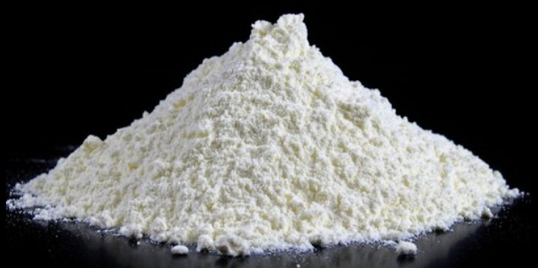
Pigmenty s obsahem hořčíku.
Pigmenty s obsahem hořčíku.
Magnesium naphtalene-1,8-dicarboxylate.
Magnesium naphtalene-1,4,5,8-tetracarboxylate.
C₁₂H₆MgO₄
C₁₄H₄Mg₂O₈
XIV. konference Pigmenty a pojiva Seč, hotel Jezerka 15. – 16. 11. 2021

Slide 5
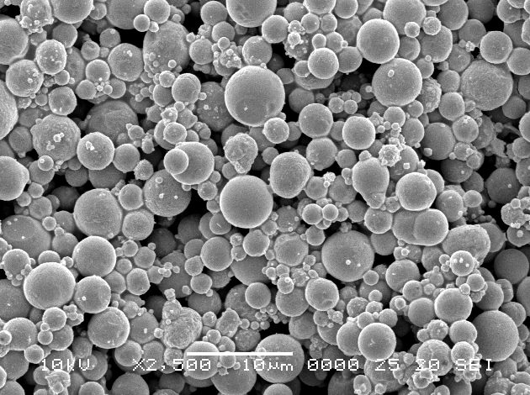
Specifikace studovaných pigmentů.
Hustota pigmentů.
Spotřeba oleje pigmentů.
Výpočet KOKP.
$$KOKP=\frac{\frac{10000}{ρ_{PIGM}}}{\frac{100}{ρ_{PIGM}}+\frac{olejové č.}{ρ_{OL}}}$$
zinkový prach (sférický)
Pigment | Hustota [g/cm³] | Spotřeba oleje [g/100g pigmentu] | KOKP [%]
Zn | 7,14 | 6,4 | 67
C₁₂H₆MgO₄ | 1,15 | 46,32 | 61
C₁₄H₄Mg₂O₈ | 1,81 | 25,52 | 67
XIV. konference Pigmenty a pojiva Seč, hotel Jezerka 15. – 16. 11. 2021

Slide 6
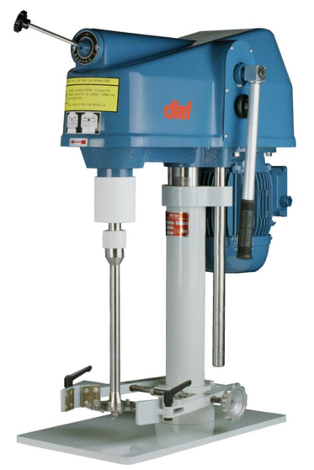
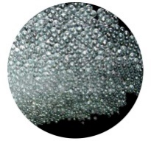
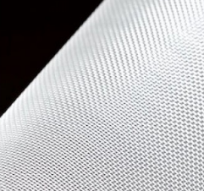
Formulace a příprava modelových nátěrových hmot.
Volba pojiva.
Epoxyesterová pryskyřice.
60 % epoxidové pryskyřice
40 % konjugované mastné kyseliny ricinového a tungového oleje
Pigmenty.
Zn prach (sférický).
C₁₂H₆MgO₄, C₁₄H₄Mg₂O₈
Modelové nátěrové hmoty.
OKP_{Mg-pig.} = 1, 3, 5 a 10 %.
Zn_{sfer.} = OKP / KOKP = konst. = 0,6.
Dispergace.
Obvodová rychlost: 10-15 m/s.
Doba: 30 min.
XIV. konference Pigmenty a pojiva Seč, hotel Jezerka 15. – 16. 11. 2021

Slide 7
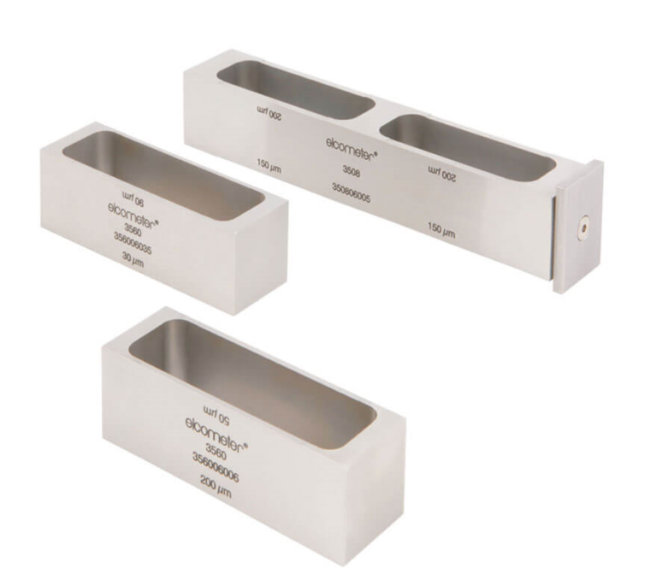
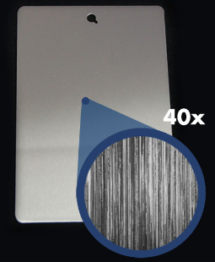
Příprava organických povlaků pro testování.
Příprava organických povlaků.
Krabicové nanášecí pravítko.
Výsledná DFT = 100 ± 10 µm pro cyklické korozní zkoušky.
Výsledná DFT = 70 ± 10 µm pro el-chem. měření a mech. zk.
Podklad.
Ocelové Q panely.
S46 (102 x 152 x 0,81 mm) – cyklické korozní zkoušky.
QD-24 (51 x 102 x 0,51 mm) – el-chem. měření a mech. zk.
Kondiciování vzorků.
Zhotovení zkušebního řezu.
Vertikální řez, délka 100 mm, šířka 0,5 mm.
XIV. konference Pigmenty a pojiva Seč, hotel Jezerka 15. – 16. 11. 2021

Slide 8
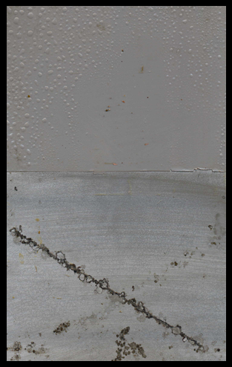
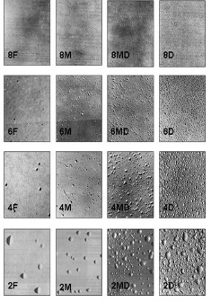
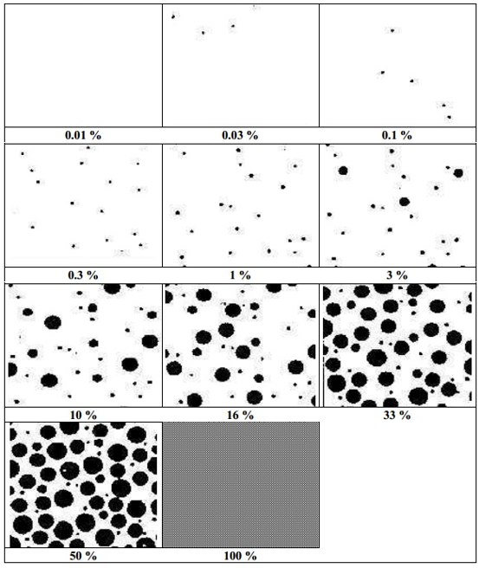
Zrychlená cyklická korozní zkouška.
V atmosféře se solnou mlhou (na základě ČSN EN ISO 9227).
12 h cykly rozdělené na tři části: 10 h vystavení mlze 5% roztoku NaCl (T = 35°C); 1 h expozice při teplotě 25°C; 1 h kondenzace vlhkosti (T = 40°C)
Expozice vzorků po dobu 1440 hodin.
Vyhodnocení.
Stupeň puchýřovatění v ploše / v řezu (ASTM D 714-78)
Koroze zkušebního řezu (ASTM D 1654-92)
Koroze v ploše panelu (ASTM D 610-85)
film na ocelovém panelu
ocelový panel
Fotografické standardy hodnocení puchýřovatění
ASTM D 714-02.
Fotografický standard hodnocení výskytu koroze
v ploše podkladu ASTM D 610-85.
XIV. konference Pigmenty a pojiva Seč, hotel Jezerka 15. – 16. 11. 2021

Slide 9
Výsledky zrychlené cyklické korozní zkoušky.
Vzorky s obsahem C₁₂H₆MgO₄ a sférického zinku, DFT = 110 ± 10 µm
Vzorky s obsahem C₁₄H₄Mg₂O₈ a sférického zinku, DFT = 110 ± 10 µm
Pigment | OKP [%] | Puchýře v řezu [st.] | Puchýře v ploše [st.] | Koroze v podkladu [%] | Koroze v řezu [mm]
C₁₂H₆MgO₄ | 0 | 6MD | 6MD | 16 | 2,5-3
 | 1 | 8MD | 8M | 10 | 2,5-3
 | 3 | 8M | 8F | 3 | 2-2,5
 | 5 | 8M | 8F | 3 | 2-2,5
 | 10 | 8F | - | 1 | 1,5-2
Pigment | OKP [%] | Puchýře v řezu [st.] | Puchýře v ploše [st.] | Koroze v podkladu [%] | Koroze v řezu [mm]
C₁₄H₄Mg₂O₈ | 0 | 6MD | 6MD | 16 | 2,5-3
 | 1 | 8MD | 8M | 10 | 2,5-3
 | 3 | 8MD | 8M | 10 | 2,5-3
 | 5 | 8M | 8M | 10 | 2-2,5
 | 10 | 8M | 8F | 3 | 2-2,5
XIV. konference Pigmenty a pojiva Seč, hotel Jezerka 15. – 16. 11. 2021

Slide 10
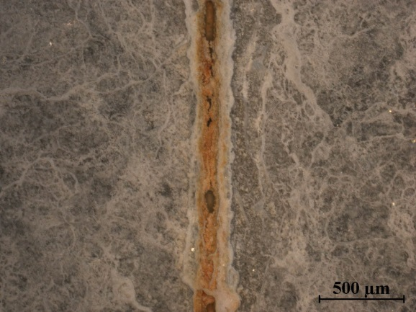
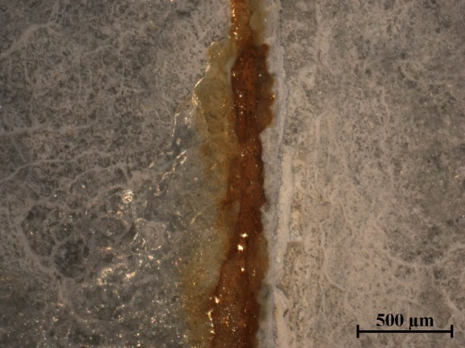
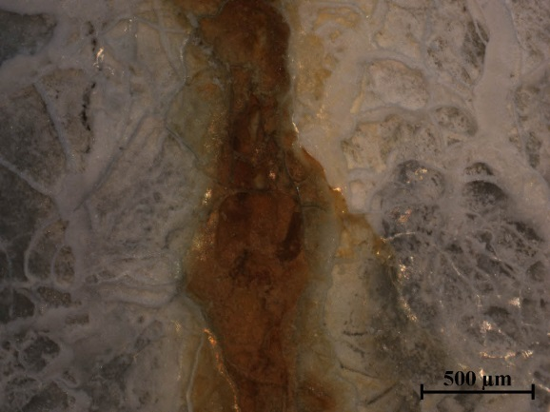
Výsledky zrychlené cyklické korozní zkoušky.
Expozice vzorků po dobu 720 hodin.
DFT = 110 ± 10 µm.
Organický povlak s C₁₂H₆MgO₄
OKP = 10 %.
Organický povlak s C₁₄H₄Mg₂O₈
OKP = 10 %.
Standardní organický povlak se Zn
OKP/KOKP = 0,6
XIV. konference Pigmenty a pojiva Seč, hotel Jezerka 15. – 16. 11. 2021

Slide 11
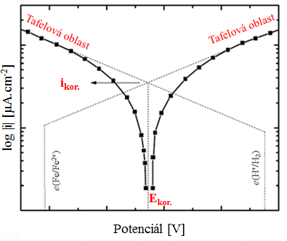
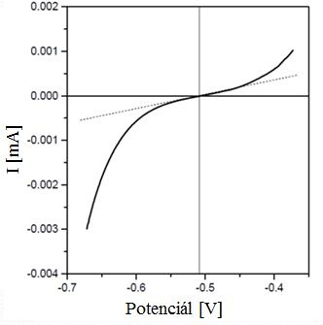
Elektrochemická technika Lineární polarizace.
Potenciostat (VSP-300)
Prostředí: 1M NaCl
Plocha vzorku: 1 cm²
Polarizace: -10 až 10 mV
Rychlost: 0,166 mV/s
Experimentální polarizační křivka s vyznačenými Tafelovými oblastmi.
Lineární úsek v okolí korozního potenciálu na polarizační křivce.
Vyhodnocení:
korozní proudová hustota i_{kor.}
samovolný korozní potenciál E_{kor.}
sklony Tafelových oblastí (β_{a.} a β_{k.})
Vyhodnocení:
polarizační odpor R_{p.}
Rp = β_{a.} * β_{k.} / 2,303 * i_{kor.} * (β_{a.} + β_{k.})
korozní rychlost
XIV. konference Pigmenty a pojiva Seč, hotel Jezerka 15. – 16. 11. 2021

Slide 12
Výsledky lineární polarizace.
Vzorky s obsahem C₁₂H₆MgO₄ a sférického zinku, DFT = 70 ± 10 µm
Vzorky s obsahem C₁₄H₄Mg₂O₈ a sférického zinku, DFT = 70 ± 10 µm
Pigment | OKP [%] | Polarizační odpor [Ω] | Korozní rychlost [mm/rok]
C₁₂H₆MgO₄ | 0 | 7,96×10⁹ | 6,32×10⁻⁸
 | 1 | 1,74×10¹⁰ | 5,23×10⁻⁹
 | 3 | 1,78×10¹⁰ | 5,14×10⁻⁹
 | 5 | 1,81×10¹⁰ | 5,05×10⁻⁹
 | 10 | 1,80×10¹⁰ | 5,01×10⁻⁹
Pigment | OKP [%] | Polarizační odpor [Ω] | Korozní rychlost [mm/rok]
C₁₄H₄Mg₂O₈ | 0 | 7,96v10⁹ | 1,32×10⁻⁸
 | 1 | 1,18×10¹⁰ | 7,56×10⁻⁹
 | 3 | 1,19×10¹⁰ | 7,65×10⁻⁹
 | 5 | 1,18×10¹⁰ | 7,52×10⁻⁹
 | 10 | 1,28×10¹⁰ | 7,18×10⁻⁹
XIV. konference Pigmenty a pojiva Seč, hotel Jezerka 15. – 16. 11. 2021

Slide 13
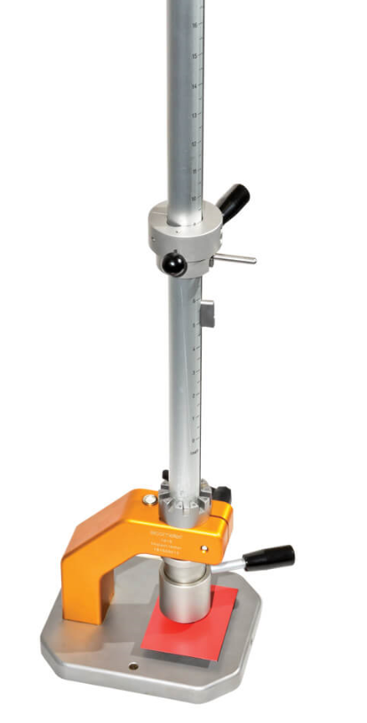
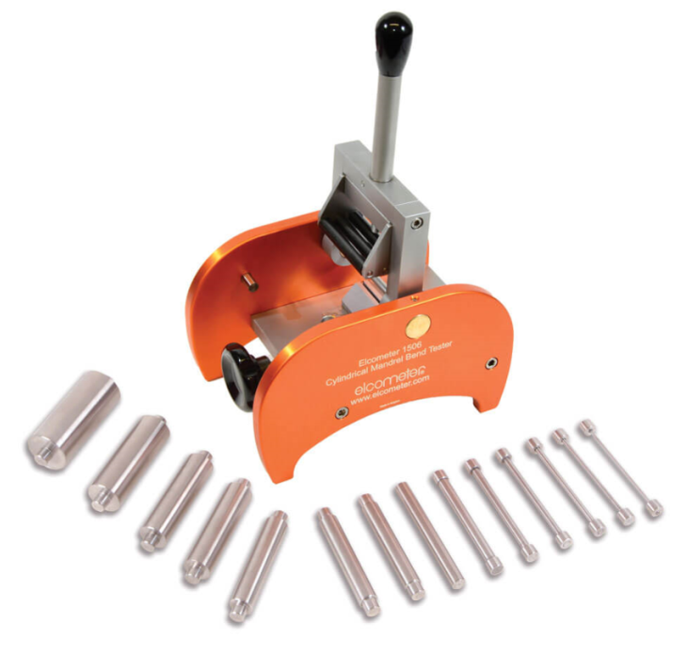
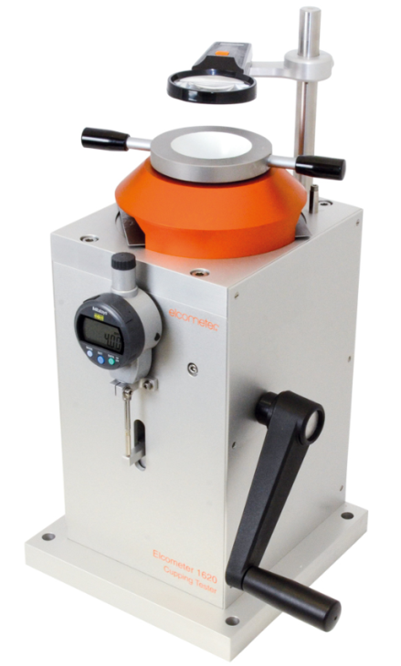
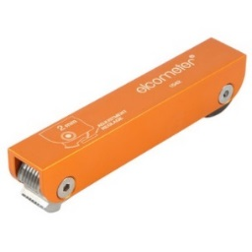
Mechanické zkoušky.
Poskytují informaci o pružnosti a pevnosti organických povlaků.
Zkoušky:
Stanovení stupně přilnavosti (ČSN EN ISO 2409).
Stanovení odolnosti vůči úderu (ČSN EN ISO 6272).
Stanovení odolnosti vůči ohybu (ČSN EN ISO 1519).
Stanovení odolnosti vůči hloubení (ČSN EN ISO 1520).
Stanovení odtrhové pevnosti (ČSN EN ISO 4624).
XIV. konference Pigmenty a pojiva Seč, hotel Jezerka 15. – 16. 11. 2021

Slide 14
Výsledky mechanických zkoušek.
Vzorky s obsahem C₁₂H₆MgO₄ a sférického zinku, DFT = 70 ± 10 µm
Vzorky s obsahem C₁₄H₄Mg₂O₈ a sférického zinku, DFT = 70 ± 10 µm
Pigment | OKP [%] | Přilnavost [st.] | Ohyb [mm] | Úder [cm] | Hloubení [mm] | Odtrhová pevnost [MPa]
C₁₂H₆MgO₄ | 0 | 2 | < 6 | 90 | 6,12 | 2,36
 | 1 | 2 | < 6 | 90 | 6,22 | 2,51
 | 3 | 1 | < 4 | > 100 | 7,11 | 2,57
 | 5 | 1 | < 4 | > 100 | 7,89 | 2,62
 | 10 | 1 | < 4 | > 100 | 8,14 | 2,74
Pigment | OKP [%] | Přilnavost [st.] | Ohyb [mm] | Úder [cm] | Hloubení [mm] | Odtrhová pevnost [MPa]
C₁₄H₄Mg₂O₈ | 0 | 2 | < 6 | 90 | 6,12 | 2,36
 | 1 | 2 | < 6 | 90 | 6,18 | 2,41
 | 3 | 1 | < 4 | > 100 | 7,06 | 2,47
 | 5 | 1 | < 4 | > 100 | 7,45 | 2,53
 | 10 | 1 | < 4 | > 100 | 7,87 | 2,59
XIV. konference Pigmenty a pojiva Seč, hotel Jezerka 15. – 16. 11. 2021

Slide 15
Závěr.
Bylo dosaženo snížení obsahu zinku v organických povlacích.
Využitím pigmentů s obsahem hořčíku ve formulaci nátěrových hmot.
Zvýšení korozní odolnosti i zvýšení mechanické odolnosti.
Optimální OKP = 5 - 10 %.
Posílení elektrochemického mechanismu působení zinku.
Vyvíjené pigmenty jsou schopny značnou měrou inhibovat korozní děje v organických povlacích.
Pigmenty působí zejména mechanismem spočívajícím v komplexotvorných schopnostech těchto sloučenin v oblasti mezifázového rozhraní: kovový povrch - organický povlak.
XIV. konference Pigmenty a pojiva Seč, hotel Jezerka 15. – 16. 11. 2021

Slide 16
Pigmenty s obsahem hořčíku.
1.
2.
3.
4.
5.
Magnesium 5-((dihdroxy-6-oxo-1,6-dihydropyrimidin-5-yl)diazenyl)-2-hydroxy-6-oxo-1,6-dihydropyrimidin-4-olate
Magnesium(E)-2-((5-hydroxy-3-methyl-1-phenyl-1H-pyrazol-4-yl)diazenyl)benzoate
Magnesium (E)-2((3-ethoxyphenyl)carbamoyl)-2-oxidonaphtalen-1-yl)diazenyl)benzonate
Magnesium (E)-2-((2-oxidonaphtalen-1-yl)diazenyl)benzonate
Magnesium (E)-3-((3-ethoxyphenyl)carbamoyl)-1-((4-nitro-2-oxidophenyl)diazenyl)napthalen-2-olate
XIV. konference Pigmenty a pojiva Seč, hotel Jezerka 15. – 16. 11. 2021

Slide 17
Děkuji Vám za pozornost.
XIV. konference Pigmenty a pojiva Seč, hotel Jezerka 15. – 16. 11. 2021

